Slide 1



















川川帮项目组

Slide 2








项目成员介绍
Participant
李政浩
岑偲
赵雨晴
李存浩
2016级计算生物学交叉试验班
项目组长，负责架构设计，数据库开发以及后端开发工作。
2016级计算生物学交叉试验班
负责需求分析，移动端（微信小程序）开发以及前端逻辑任务。
2016级计算生物学交叉试验班
负责用例书写，需求分析以及前端开发任务。
2016级计算生物学交叉试验班
负责后端开发，算法设计以及模块测试工作。

Slide 3





目录
项目概述
Ｔｈｅ Ｐａｒｔ Ｏｎｅ
实施计划
Ｔｈｅ Ｐａｒｔ Ｔｗｏ
技术细节
Ｔｈｅ Ｐａｒｔ Ｔｈｒｅｅ

Slide 4

Ｔｈｅ Ｐａｒｔ Ｏｎｅ
项目概述

Slide 5
川川帮
— —因为了解，所以专业。

Slide 6

项目概述
Ｔｈｅ Ｐａｒｔ Ｏｎｅ
你是否有以下苦恼？
快递到了在上课没办法拿
心血来潮买了不需要的东西，丢掉舍不得闲鱼卖掉心疼邮费？
０１
０２
在寝室堕落想恰饭，嫌外卖不干净，想吃食堂没人帮忙打包
０３
０４
各种奇怪的需求：跨校区送文件找不到人？想和（女生或男生）看电影/跑步/恰饭/自习，但是为人羞涩不认识女生？（需要实名认证，保证参与约会的都是川大内部人士）

Slide 7

项目概述
Ｔｈｅ Ｐａｒｔ Ｏｎｅ
交易自由
０１
０３
０２
提现到手
装备回收

Slide 8


项目概述
Ｔｈｅ Ｐａｒｔ Ｏｎｅ
更少的烦恼
６０％
８０％
更多的快乐

Slide 9
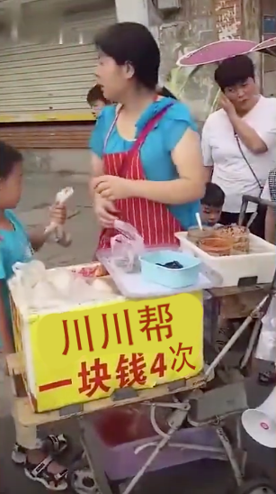


用户体验
Ｔｈｅ Ｐａｒｔ Ｏｎｅ
哇 原来装备真能换钱啊
系兄弟 就砍我一起用川川帮

Slide 10
Ｔｈｅ Ｐａｒｔ Ｔｗｏ
实施计划

Slide 11
开发模型
Ｔｈｅ Ｐａｒｔ Ｏｎｅ
在前期需求不明确时也可以进行项目开发
开发过程中，欢迎需求变更
敏捷开发
Scrum
能够经常交付可运行的软件
小团队内部，高效进行面对面交谈

Slide 12
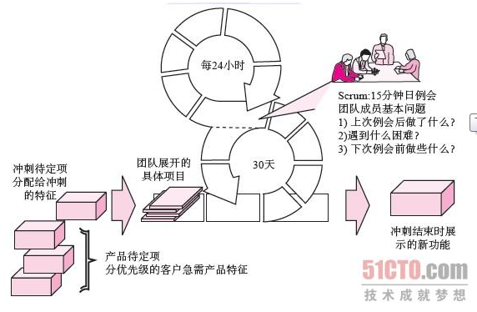
开发模型
Ｔｈｅ Ｐａｒｔ Ｏｎｅ

Slide 13

人员任务分配
Ｔｈｅ Ｐａｒｔ Ｏｎｅ
产品经理&后端&数据库
流程管理员&前端工程师
UI&UE&UX
后端&中间件&服务器
欢迎需求变更

Slide 14
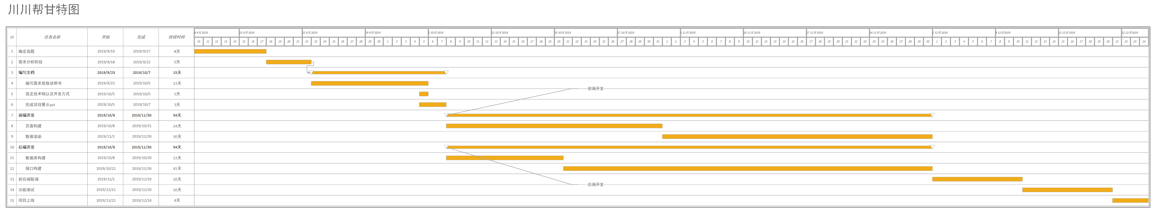
进度与计划
Ｔｈｅ Ｐａｒｔ Ｏｎｅ

Slide 15




支持条件
Ｔｈｅ Ｐａｒｔ Ｏｎｅ
Python
Golang
Docker
最流行的解释型语言，第三方软件包丰富，开发效率极高。
Google开发的一种静态强类型编译型语言，良好的内存安全，垃圾回收以及高并发支持。
最流行的开源应用容器，微服务必备。

Slide 16



支持条件
Ｔｈｅ Ｐａｒｔ Ｏｎｅ
JavaScript
jQuery
WXSS

Slide 17
线上环境
Ｔｈｅ Ｐａｒｔ Ｏｎｅ
云应用服务器，Ubuntu 18.04
OSS对象存储服务
ALi
云数据库MySQL
域名与通信短信服务

Slide 18
Ｔｈｅ Ｐａｒｔ Ｔｈｒｅｅ
技术细节

Slide 19


时间安排
Ｔｈｅ Ｐａｒｔ Ｔｈｒｅｅ
开会讨论，需求分析，问题总结
开发、测试、集成

Slide 20
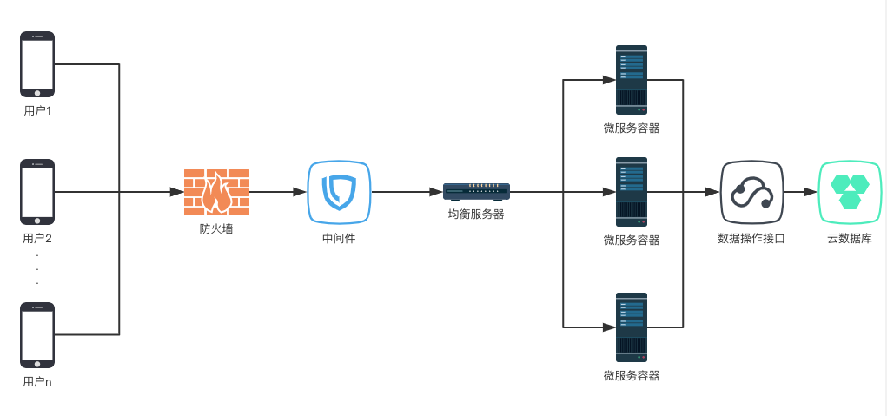
后端请求流程
Ｔｈｅ Ｐａｒｔ Ｏｎｅ

Slide 21
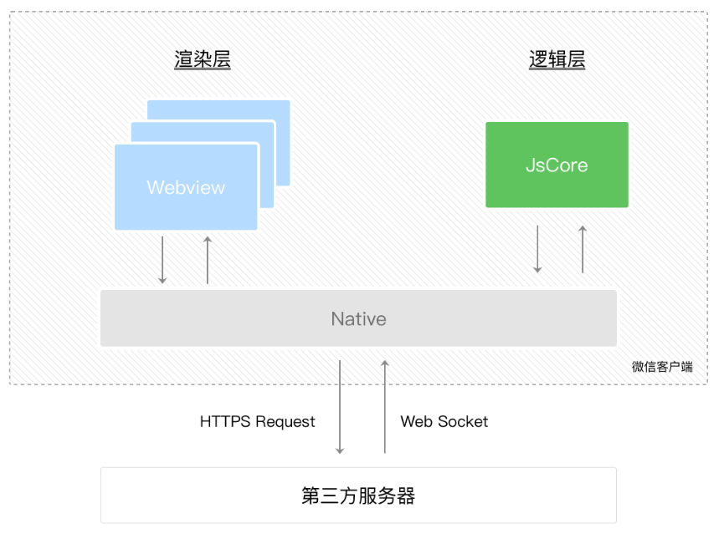
前端请求流程
Ｔｈｅ Ｐａｒｔ Ｏｎｅ

Slide 22
感谢聆听
川川帮项目组

